Slide 2
Chapter 10
객체 지향 프로그래밍

Slide 3
객체 지향 프로그래밍의 이해
파이썬의 객체 지향 프로그래밍
Lab: 노트북 프로그램 만들기
객체 지향 프로그래밍의 특징

Slide 4
객체 지향 프로그래밍을 배우는 이유에 대해 알아본다.
객체와 클래스의 개념에 대해 학습한다.
클래스를 구현하고 인스턴스를 사용하는 방법을 이해한다.
객체 지향 프로그래밍의 특징인 상속, 다형성, 가시성에 대해 학습한다.

Slide 5
01
객체 지향 프로그래밍의 이해

Slide 6
1. 객체 지향 프로그래밍을 배우는 이유
객체 지향 프로그래밍(Object Oriented Programming, OOP)
- 내가 아닌 남이 만든 코드를 재사용하고 싶을 때 사용하는 대표적인 방법
- 함수처럼 어떤 기능을 함수 코드로 묶어 두는 것이 아니라, 어떤 기능을 수행하는 하나의 단일 프로그램을 객체라고 하는 코드로 만들어 다른 프로그래머가 재사용할 수 있도록 함.

Slide 7
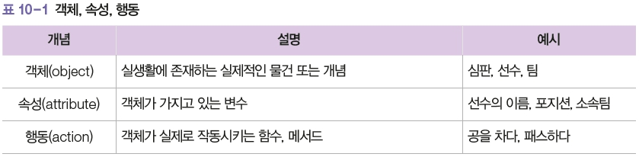
2. 객체와 클래스
객체(object): 실생활에 존재하는 실제적인 물건 또는 개념
객체 지향 프로그래밍: 객체의 개념을 활용하여 프로그램으로 표현하는 기법
객체는 하나의 프로그램에서 여러 개가 사용될 수도 있으므로 객체들을 위한 설계도를 만들어야 함.
☞ 클래스(class): 객체가 가져야 할 기본 정보를 담은 코드, 일종의 설계도 코드

Slide 8
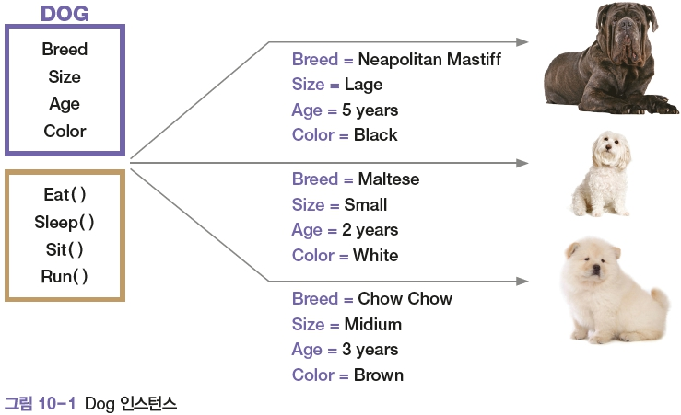
2. 객체와 클래스
‘DOG’ 클래스 - 실제 사용하는 종류별로 Dog 인스턴스를 만들 수 있음.

Slide 9
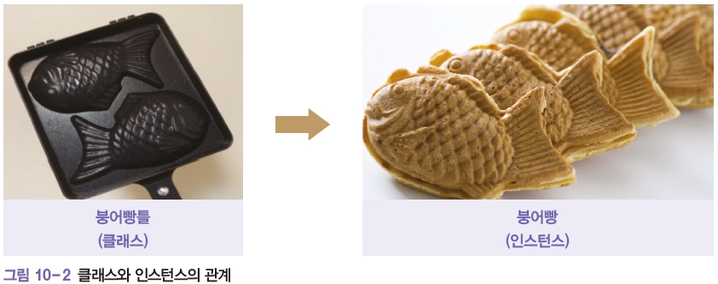
2. 객체와 클래스
붕어빵 틀과 붕어빵 - 붕어빵 가게의 붕어빵 틀을 이용해 여러 종류의 붕어빵을 만들 수 있음.

Slide 10
02
파이썬의 객체 지향 프로그래밍

Slide 11
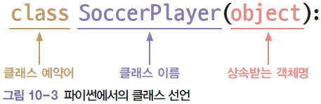
1. 클래스 구현하기
파이썬에 클래스를 선언하기 위한 기본 코드 템플릿
예약어인 class를 코드의 맨 앞에 입력하고, 만들고자 하는 클래스 이름을 작성함.
그 다음으로 상속받아야 하는 다른 클래스의 이름을 괄호 안에 넣음.

Slide 12
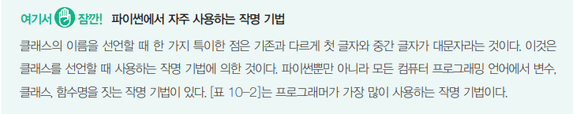
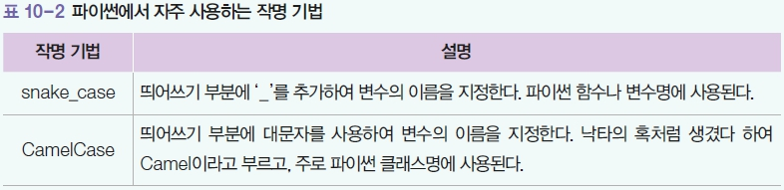
1. 클래스 구현하기

Slide 13
1. 클래스 구현하기
1.1 속성의 선언
축구 선수 클래스 구성
먼저 클래스의 속성을 추가하는 선언
- 속성에 대한 정보를 선언하기 위해서는 _ _init_ _( )라는 예약 함수 사용
- 파이썬 클래스의 대표적 예약 함수: _ _ init_ _( ), _ _str_ _, _ _add_ _ 등
_init_ _( ) 함수: 이 클래스에서 사용할 변수를 정의하는 함수
class SoccerPlayer(object):
def__init__(self, name, position, back_number):
self.name = name
self.position = position
self.back_number = back_number

Slide 14
1. 클래스 구현하기
1.2 함수의 선언
함수는 이 클래스가 할 수 있는 다양한 동작을 정의할 수 있음
축구 선수가 등번호 교체라는 행동을 함을 코드로 표현하기
클래스 내에서의 함수도 함수의 이름을 쓰고 매개변수를 사용함
가장 큰 차이점은 바로 self를 매개변수에 반드시 넣어야 한다는 것!
class SoccerPlayer(object):
def change_back_number(self, new_number):
print("선수의 등번호를 변경한다: From %d to %d" % (self.back_number,
new_number))
self.back_number = new_number

Slide 15
1. 클래스 구현하기
1.3 _의 쓰임
파이썬에서 _의 쓰임은 개수에 따라 여러 가지로 나눌 수 있음.
[코드 10-1]
1 for _ in range(10):
2 print("Hello, World")
[실행결과]
Hello, World
Hello, World
Hello, World
Hello, World
Hello, World
Hello, World
Hello, World
Hello, World
Hello, World
Hello, World

Slide 16
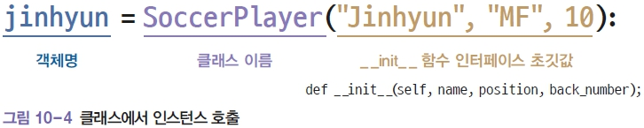
2. 인스턴스 사용하기
생성된 클래스를 인스턴스로 호출해 사용하는 방법
인스턴스: 클래스에서 실제적인 데이터가 입력되어 사용할 수 있는 형태의 객체
클래스에서 인스턴스를 호출하는 방법

Slide 17
2. 인스턴스 사용하기
[코드 10-2]
1 # 전체 SoccerPlayer 코드
2 class SoccerPlayer(object):
3 def __init__(self, name, position, back_number):
4 self.name = name
5 self.position = position
6 self.back_number = back_number
7 def change_back_number(self, new_number):
8 print("선수의 등번호를 변경한다: From %d to %d" %
(self.back_number, new_number))
9 self.back_number = new_number
10 def __str__(self):
return "Hello, My name is %s. I play in %s in center."
% (self.name, self.position)
12
13 # SoccerPlayer를 사용하는 instance 코드
14 jinhyun = SoccerPlayer("Jinhyun", "MF", 10)
15
16 print("현재 선수의 등번호는:", jinhyun.back_number)
17 jinhyun.change_back_number(5)
18 print("현재 선수의 등번호는:", jinhyun.back_number)

Slide 18
2. 인스턴스 사용하기
- [코드 10-2]에 이어서 19행으로 print(jinhyun)을 입력했을때의 출력 결과
- 생성된 인스턴스인 jinhyun을 print( ) 함수에서 사용했을 때 나타나는 결과
☞ [코드 10-2]의 10 · 11행에서 클래스 내 함수로 선언되었기 때문
[실행결과]
현재 선수의 등번호는: 10 ← 16행 실행 결과
선수의 등번호를 변경한다: From 10 to 5 ← 17행 실행 결과
현재 선수의 등번호는: 5 ← 18행 실행 결과
[실행결과]
Hello, My name is Jinhyun. I play in MF in center.

Slide 19
3. 클래스를 사용하는 이유
클래스를 사용하는 이유
자신의 코드를 다른 사람이 손쉽게 사용할 수 있도록 설계하기 위함.
코드를 좀 더 손쉽게 선언할 수 있음.
- [코드 10-3]을 보면 단순히 이차원 리스트로 선언할 수 있는 것을 객체 지향 프로그래밍의 개념을 적용시킴으로 좀 더 명확하게 저장된 데이터를 확인할 수 있음.

Slide 20
3. 클래스를 사용하는 이유
[코드 10-3]
1 # 데이터
2 names = ["Messi", "Ramos", "Ronaldo", "Park", "Buffon"]
3 positions = ["MF", "DF", "CF", "WF", "GK"]
4 numbers = [10, 4, 7, 13, 1]
5
6 # 이차원 리스트
7 players = [[name, position, number] for name, position, number in
zip(names, positions, numbers)]
8 print(players)
9 print(players[0])
10
11 # 전체 SoccerPlayer 코드
12 class SoccerPlayer(object):
13 def __init__(self, name, position, back_number):
14 self.name = name
15 self.position = position
16 self.back_number = back_number
17 def change_back_number(self, new_number):
18 print("선수의 등번호를 변경한다: From %d to %d" %
(self.back_number, new_number))

Slide 21
3. 클래스를 사용하는 이유
19 self.back_number = new_number
20 def __str__(self):
return "Hello, My name is %s. I play in %s in center." %
(self.name, self.position)
22
23 # 클래스-인스턴스
24 player_objects = [SoccerPlayer(name, position, number) for name,
position, number in zip(names, positions, numbers)]
25 print(player_objects[0])
[실행결과]
[['Messi', 'MF', 10], ['Ramos', 'DF', 4], ['Ronaldo', 'CF', 7], ['Park', 'WF', 13],
['Buffon', 'GK', 1]] ← 8행 실행 결과
['Messi', 'MF', 10] ← 9행 실행 결과
Hello, My name is Messi. I play in MF in center. ← 25행 실행 결과

Slide 22
03
Lab: 노트북 프로그램 만들기

Slide 23
1. 노트북 프로그램 만들기 설계
객체 지향 프로그래밍을 이용하여 프로그램을 만들기 위해 가장 먼저 해야 할 일은 프로그램 설계!
- 이 프로그램은 어떤 객체가 필요할까?
- 어떤 기능을 어떻게 정의해 사용해야 할까?
- 어떤 데이터를 저장해야 할까?
☞ 이런 내용을 정리하여 프로그램을 설계해야 한다
사용자 요구사항
노트(note)를 정리하는 프로그램이다.
사용자는 노트에 콘텐츠를 적을 수 있다.
노트는 노트북(notebook)에 삽입된다.
노트북은 타이틀(title)이 있다.
노트북은 노트가 삽입될 때 페이지를 생성하며, 최대 300페이지까지 저장할 수 있다.
300페이지를 넘기면 노트를 더이상 삽입하지 못한다.

Slide 24
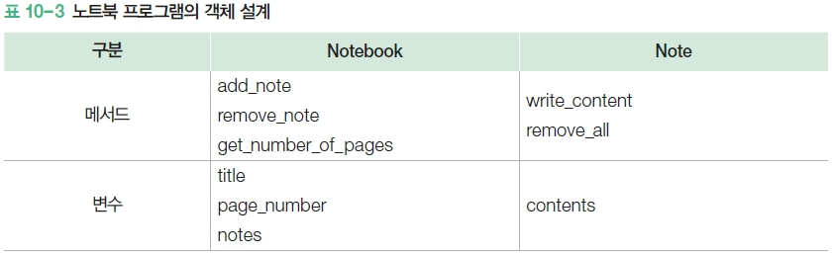
1. 노트북 프로그램 만들기 설계
객체 - 사용자 · 노트 · 노트북 등
저장하는 데이터(=변수) 정의
- 가장 기본적인 것은 입력해야 할 콘텐츠가 있고, 노트마다 페이지가 생성되어야 함.
- 노트북은 노트라고 하는 객체와 타이틀을 포함해야 함.
기능(function) 정의: 노트북/노트의 입장, 각각의 객체별로 기능을 정의
- 노트: 내용을 입력하는 함수와 지우는 함수가 필요
- 노트북: 노트를 추가하거나 지우는 등의 함수가 필요
- 그 외: 300페이지 등에 대한 로직을 따로 정의하여 함수 안에 넣어야 함.

Slide 25
2. 노트북 프로그램의 구현
2.1 Note 클래스
class Note(object):
def __init__(self, contents = None):
self.contents = contents
def write_contents(self, contents):
self.contents = contents
def remove_all(self):
self.contents = ""
def __str__(self):
return self.contents

Slide 26
2. 노트북 프로그램의 구현
2.2 Notebook 클래스
class NoteBook(object):
def __init__(self, title):
self.title = title
self.page_number = 1
self.notes = { }
def add_note(self, note, page = 0):
if self.page_number < 300:
if page == 0:
self.notes[self.page_number] = note
self.page_number += 1
else:
self.notes = {page : note}
self.page_number += 1
else:
print("페이지가 모두 채워졌다.")
def remove_note(self, page_number):
if page_number in self.notes.keys():
return self.notes.pop(page_number)
else:
print("해당 페이지는 존재하지 않는다.")
def get_number_of_pages(self):
return len(self.notes.keys())

Slide 27
2. 노트북 프로그램의 구현
Notebook 클래스에 필요한 3가지
❶ 타이틀(title)
❷ 페이지 수(page_number)
❸ 저장 공간
이 세 가지 정보를 저장하기 위해 _ _init_ _( ) 함수 안에 모든 정보를 입력함
중요한 변수는 self.notes - 위 코드에서는 notes 변수를 딕셔너리형으로 선언
notes 변수 안에는 Note의 인스턴스가 값(value)으로 들어가게 되고, 각 Note의 page_number가 키(key)로 들어감

Slide 28
2. 노트북 프로그램의 구현
add_note( ) 함수: 새로운 Note를 Notebook에 삽입하는 함수
- 몇 가지 요구 조건에 대한 로직이 들어감
- 맨 마지막 페이지는 늘 page_number에 저장되어 있음
remove_note( ) 함수: 특정 페이지 번호에 있는 Note를 제거하는 함수
- 앞에서 Note가 저장되는 객체를 딕셔너리형으로 만들었고 페이지 번호를 키로 저장했
으므로, 딕셔너리형인 self.notes에 해당 페이지 번호의 키가 있는지 확인하면 됨.
- 이는 page_number in self.notes.keys()로 쉽게 확인할 수 있음.

Slide 29
3. 노트북 프로그램의 사용
이 장에서는 따로 모듈을 설명하지 않고 소스파일에서 제공하는 ‘notebook.py’와 ‘notebook_client.py’ 파일을 활용
해당 클래스를 불러 사용할 수 있는 클라이언트 코드 만들기
지금부터 작성하는 코드는 ‘notebook_client.py’에 있는 것
먼저 2개의 클래스 호출
notebook.py | Note 클래스와 NoteBook 클래스에 모듈을 적용하여 저장한 파일
notebook_client.py | 지금 코딩할 내용을 저장한 파일
from notebook import Note
from notebook import NoteBook

Slide 30
3. 노트북 프로그램의 사용
다음으로 몇 장의 Note를 생성함.
모두 4개의 Note가 만들어짐. 이 Note를 파이썬 셸에서 확인하기 위해 다음과 같이 코드를 입력하면 Note의 인스턴스 생성을 확인할 수 있음
good_sentence = """세상 사는 데 도움이 되는 명언, 힘이 되는 명언, 용기를 주는 명언, 위로되는 명언, 좋은 명언 모음 100가지. 자주 보면 좋을 것 같아 선별했습니다."""
note_1 = Note(good_sentence)
good_sentence = """삶이 있는 한 희망은 있다. - 키케로 """
note_2 = Note(good_sentence)
good_sentence = """하루에 3시간을 걸으면 7년 후에 지구를 한 바퀴 돌 수 있다. - 새뮤얼 존슨"""
note_3 = Note(good_sentence)
good_sentence = """행복의 문이 하나 닫히면 다른 문이 열린다. 그러나 우리는 종종 닫힌 문을 멍하니 바라보다가 우리를 향해 열린 문을 보지 못하게 된다. - 헬렌 켈러"""
note_4 = Note(good_sentence)

Slide 31
3. 노트북 프로그램의 사용
>>> from notebook import Note
>>> from notebook import NoteBook
>>> good_sentence = """세상 사는 데 도움이 되는 명언, 힘이 되는 명언, 용기를 주는 명언, 위로되는 명언, 좋은 명언 모음 100가지. 자주 보면 좋을 것 같아 선별했습니다."""
>>> note_1 = Note(good_sentence)
>>>
>>> note_1
<notebook.Note object at 0x0000022278C06DD8>
>>> print(note_1)
세상 사는 데 도움이 되는 명언, 힘이 되는 명언, 용기를 주는 명언, 위로되는 명언, 좋은 명언 모음 100가지. 자주 보면 좋을 것 같아 선별했습니다.
>>> note_1.remove()
>>> print(note_1)
삭제된 노트입니다.

Slide 32
3. 노트북 프로그램의 사용
다음은 새로운 NoteBook을 생성하는 코드
- 새로운 노트북을 생성한 후 기존의 Note들을 add_note( ) 함수로 추가.
wise_saying_notebook = NoteBook("명언 노트")
wise_saying_notebook.add_note(note_1)
wise_saying_notebook.add_note(note_2)
wise_saying_notebook.add_note(note_3)
wise_saying_notebook.add_note(note_4)

Slide 33
3. 노트북 프로그램의 사용
다음 코드에서 실제 추가된 것을 확인할 수 있음.
>>> wise_saying_notebook = NoteBook("명언 노트")
>>> wise_saying_notebook.add_note(note_1)
>>> wise_saying_notebook.add_note(note_2)
>>> wise_saying_notebook.add_note(note_3)
>>> wise_saying_notebook.add_note(note_4)
>>> print(wise_saying_notebook.get_number_of_all_pages())
4
>>> print(wise_saying_notebook.get_number_of_all_characters())
159

Slide 34
3. 노트북 프로그램의 사용
노트의 삭제나 추가도 여러 가지 명령어로 가능
특정 Note를 지우는 remove_note( )를 사용하거나 새로운 빈 노트를 임의 추가도 가능.
>>> wise_saying_notebook.remove_note(3)
>>> print(wise_saying_notebook.get_number_of_all_pages())
3
>>>
>>> wise_saying_notebook.add_note(note_1, 100)
해당 페이지에는 이미 노트가 존재합니다.
>>>
>>> for i in range(300):
... wise_saying_notebook.add_note(note_1, i)
...
해당 페이지에는 이미 노트가 존재합니다.
해당 페이지에는 이미 노트가 존재합니다.
해당 페이지에는 이미 노트가 존재합니다.
해당 페이지에는 이미 노트가 존재합니다.
>>> print(wise_saying_notebook.get_number_of_all_pages())
300

Slide 35
04
객체 지향 프로그래밍의 특징

Slide 36
1. 상속
상속(inheritance): 그대로 무엇인가를 내려 받음 ☞ 부모 클래스에 정의된 속성과 메서드를 자식 클래스가 물려받아 사용
예약어 class 다음에 클래스명 Person을 쓰고 ( ) 안에 object를 입력함.
Object: 바로 Person 클래스의 부모 클래스.
class Person(object):
pass

Slide 37
1. 상속
파이썬의 문자열형 변수에 대해 다음과 같이 객체 이름을 확인할 수 있음
객체 지향 프로그래밍에서의 상속: 부모 클래스로부터 값과 메서드를 물려받아 자식 클래스를 생성함. ☞ 자식이 부모의 특성을 그대로 포함한 채 생성
>>> a = "abc"
>>> type(a)
<class 'str'>
>>> class Person(object):
... def __init__(self, name, age):
... self.name = name
... self.age = age
...
>>> class Korean(Person):
... pass
...
>>> first_korean = Korean("Sungchul", 35)
>>> print(first_korean.name)
Sungchul

Slide 38
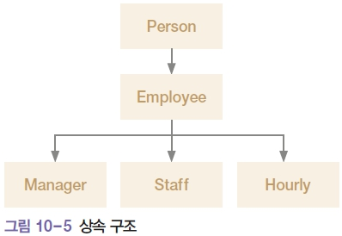
1. 상속
다음으로 Korean 클래스를 만들면서 Person 클래스를 상속받음.
- class Korean(Person)과 같이 작성하면 간단히 상속받을 수 있음
- pass: 별도의 내용 없이 클래스만 존재한다는 뜻. 즉, 별도의 내용이 없는 Korean 클래스 인스턴스를 만든 것.

Slide 39
1. 상속
부모 클래스가 Person.
name, age, gender에 대해 변수 선언
about_ me 함수를 사용하여 생성된 인스턴스가 자신을 설명할 수 있도록 함.
str( ) 함수에 들어가도 되는 클래스이지만 임의의 about_me 클래스를 생성함.
[코드 10-4]
inheritance1.py
1 class Person(object): # 부모 클래스 Person 선언
2 def __init__(self, name, age, gender):
3 self.name = name
4 self.age = age
5 self.gender = gender
6
7 def about_me(self): # 메서드 선언
print("저의 이름은", self.name, "이고요, 제 나이는", str(self.age), "살입니다.")

Slide 40
1. 상속
[코드 10-5]
inheritance2.py
1 class Employee(Person): # 부모 클래스 Person으로부터 상속
2 def __init__(self, name, age, gender, salary, hire_date):
3 super().__init__(name, age, gender) # 부모 객체 사용
4 self.salary = salary
5 self.hire_date = hire_date # 속성값 추가
6
7 def do_work(self): # 새로운 메서드 추가
8 print("열심히 일을 한다.")
9
10 def about_me(self): # 부모 클래스 함수 재정의
11 super().about_me() # 부모 클래스 함수 사용
12 print("제 급여는", self.salary, "원이고, 제 입사일은",
self.hire_date, "입니다.")

Slide 41
1. 상속
Person 클래스가 단순히 사람에 대한 정보를 정의했다면, Employee 클래스는 사람에 대한 정의와 함께 일하는 시간과 월급에 대한 변수를 추가함. ☞ _ _init_ _( ) 함수 재정의.
이러한 함수의 재정의를 오버라이딩(overriding)이라고 함.
- 오버라이딩: 상속 시 함수 이름과 필요한 매개변수는 그대로 유지하면서 함수의 수행 코드를 변경하는 것

Slide 42
2. 다형성
다형성(polymorphism): 같은 이름의 메서드가 다른 기능을 하는 것.
상속에서 about_me라는 함수를 부모 클래스와 자식 클래스가 서로 다르게 구현했는데, 이것도 일종의 다형성임.
뉴스를 모으는 크롤러 만들기
- 크롤러(crawler): 인터넷에서 데이터를 모으는 프로그램
[코드 10-6]
1 n_crawler = NaverCrawler()
2 d_crawler = DaumCrawler()
3 cralwers = [n_crawler, d_crawler]
4 news = [ ]
5 for cralwer in cralwers:
6 news.append(cralwer.do_crawling())

Slide 43
2. 다형성
[코드 10-7]
1 class Animal:
2 def __init__(self, name):
3 self.name = name
4 def talk(self):
5 raise NotImplementedError("Subclass must implement abstract
method")
6
7 class Cat(Animal):
8 def talk(self):
9 return 'Meow!'
10
11 class Dog(Animal):
12 def talk(self):
13 return 'Woof! Woof!'
14
15 animals = [Cat('Missy'), Cat('Mr. Mistoffelees'), Dog('Lassie')]
16 for animal in animals:
17 print(animal.name + ': ' + animal.talk())

Slide 44
2. 다형성
[실행결과]
Missy: Meow!
Mr. Mistoffelees: Meow!
Lassie: Woof! Woof!
↑ 15~17행 실행 결과

Slide 45
3. 가시성
가시성(visibility): 객체의 정보를 볼 수 있는 레벨을 조절하여 객체의 정보 접근을 숨기는 것
캡슐화(encapsulation): 객체의 세부 내용은 모른 채 객체의 사용법만 알고 사용한다는 뜻
정보 은닉(information hiding): 외부에서 코드 내부를 볼 수 없게 하기 위해 내부의 정보를 숨기는 개념
☞ 캡슐화와 정보 은닉으로 표현은 다르지만 둘 다 코드의 내부 구현을 잘 해서 외부에서 쉽게 사용하게 하고, 코드의 세부적인 내용은 모르게 한다는 측면에서 비슷한 의미로 사용됨.

Slide 46
3. 가시성
캡슐화를 사용해야 하는 이유는?
☞ 클래스를 설계할 때 클래스 간 간섭 및 정보 공유를 최소화하여 개별 클래스가 단독으로도 잘 동작할 수 있도록 해야 하기 때문
코드를 작성해야 하는 상황
Product 객체를 Inventory 객체에 추가
Inventory에는 오직 Product 객체만 들어감
Inventory에 Product가 몇 개인지 확인이 필요함
Inventory에 Product items는 직접 접근이 불가함

Slide 47
3. 가시성
[코드 10-8]
1 class Product(object):
2 pass
3
4 class Inventory(object):
5 def __init__(self):
6 self.__items = [ ]
7 def add_new_item(self, product):
8 if type(product) == Product:
9 self.__items.append(product)
10 print("new item added")
11 else:
12 raise ValueError("Invalid Item")
13 def get_number_of_items(self):
14 return len(self.__items)
15
16 my_inventory = Inventory( )
17 my_inventory.add_new_item(Product())
18 my_inventory.add_new_item(Product())
19
20 my_inventory.__items

Slide 48
3. 가시성
[실행결과]
new item added ← 17행 실행 결과
new item added ← 18행 실행 결과
Traceback (most recent call last): ← 20행 실행 결과
File "visibility1.py", line 20, in <module>
my_inventory.__items
AttributeError: 'Inventory' object has no attribute '__items'

Slide 49
3. 가시성
- 이렇게 코드를 추가하면 다음과 같이 외부에서도 해당 메서드를 사용할 수 있음.
[코드 10-9]
1 class Inventory(object):
2 def __init__(self):
3 self.__items = [ ] # private 변수로 선언(타인이 접근 못 함)
4
5 @property # property 데코레이터(숨겨진 변수 반환)
6 def items(self):
7 return self.__items
>>> my_inventory = Inventory()
>>> items = my_inventory.items
>>> items.append(Product())

